Slide 1
Optica
Maxim Caby – Helloprof – Ingangsexamen geneeskunde

Slide 2
Inhoud
Wat is Optica?
Te kennen leerstof
Belangrijke begrippen
Welke formules zijn belangrijk?
Welke soort oefeningen zijn er?
Oefeningen

Slide 3
Wat is Optica?
Het deelgebied van de fysica dat zich bezighoudt met de beschrijving en verklaring van het gedrag van licht; dit is elektromagnetische straling in en rond het deel van het elektromagnetische spectrum dat zichtbaar is voor het menselijk oog, dat is met golflengten tussen circa 380 nm en 700 nm.

Slide 4
Te kennen leerstof 2024
Wetten van terugkaatsing en breking van licht aan vlakke grensoppervlakken, brekingswet van Snellius, brekingsindex
Grenshoek, totale terugkaatsing
De dunne bolle lens: beeldvorming (grafisch en kwantitatief verband tussen voorwerps-, beeld- en brandpuntsafstand)

Slide 5
Te kennen leerstof 2024
1
Terugkaatsing en breking
2
Snellius
Brekingsindex
3
Beeldvorming bij bolle lens
4
Voorwerp-, beeld-, en brandpuntsafstand

Slide 6
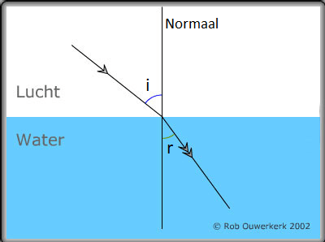
Belangrijkste begrippen
1
Terugkaatsing en breking
De invalshoek van een lichtstraal is altijd gelijk aan de weerkaatsingshoek.
Breking: Verschijnsel van licht dat zich voordoet telkens wanneer het licht het grensvlak passeert tussen media van verschillende optische dichtheid.
h Als licht van een stof met lage dichtheid overgaat in een stof met hogere dichtheid, breekt het licht naar de normaal (= lijn loodrecht op het voorwerp en door het invalspunt) toe. De hoek tussen de gebroken lichtstraal en de normaal noemen we de brekingshoek. Deze zal kleiner zijn dan de invalshoek.
2
Snellius
Brekingsindex
Verhouding tussen de invalshoek (i₁) en de brekingshoek (i₂) = wet van snellius.
Waarbij n de brekingsindexen zijn van de media
$$\frac{sin⁡(i_{1})}{sin⁡(i_{2})}=\frac{n_{2}}{n_{1}}$$

Slide 7
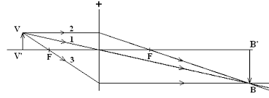
Belangrijkste begrippen
3
Terugkaatsing en breking

Slide 8
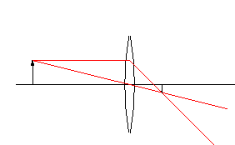
Belangrijkste begrippen
4
Voorwerp-, beeld-, en brandpuntsafstand

Slide 9
Welke formules zijn belangrijk?
$\frac{sin⁡(i_{1})}{sin⁡(i_{2})}=\frac{n_{2}}{n_{1}}$ ➔ Bij het bekijken van twee hoeken wanneer licht door verschillende media gaat
$\frac{sin⁡(i)}{sin⁡(r)}=n$ ➔Bij het zoeken van de brekingsindex
$\frac{1}{v}+\frac{1}{b}=\frac{1}{f}$ ➔ Bij het zoeken naar de voorwerp-, beeld-, of brandpuntsafstand bij de bolle lens

Slide 10
Welke soort oefeningen zijn er?
1
Brekingsindexen of hoeken bepalen
2
Beeld beschrijven
3
Afstanden berekenen

Slide 11
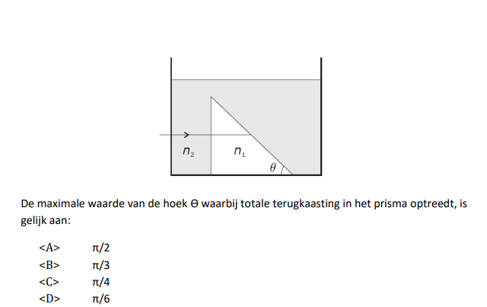
Welke soort oefeningen zijn er?
1
Brekingsindexen of hoeken bepalen

Slide 12
Welke soort oefeningen zijn er?
GEGEVENS
n₁ = 2,00
n₂=$\sqrt{2}$ h
GEVRAAGD
De maximale waarde van de hoek theta waarbij totale terugkaatsing optreedt
1
Brekingsindexen of hoeken bepalen
Volledige weerkaatsing zou zijn bij
i₂ = 90°
Wet van Snellius toepassen →
$$\frac{sin⁡(i_{1})}{sin⁡(i_{2})}=\frac{n_{2}}{n_{1}}→\sin\left(i_{1}\right)=\sin\left(90°\right)∗\frac{\sqrt{2}}{2}=\frac{1}{\sqrt{2}}$$
$i_{1}=\frac{π}{4}→i_{1}+θ=90° →θ=\frac{π}{4}$ → Antwoord C
$$θ$$
i₂
i₁

Slide 13
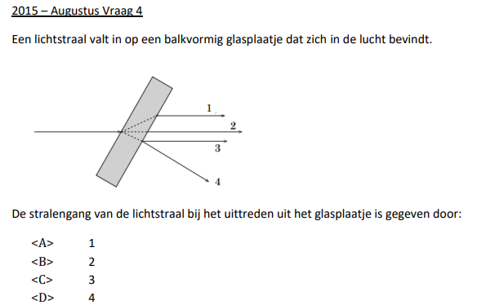
Welke soort oefeningen zijn er?
1
Brekingsindexen of hoeken bepalen

Slide 14
Welke soort oefeningen zijn er?
GEGEVENS
We hebben twee brekingen h
GEVRAAGD
Welke straling komt uit het plaatje?
1
Brekingsindexen of hoeken bepalen
We breken eerst van ijl naar dicht → naar de loodlijn toe
Vervolgens van dicht naar ijl → Van de loodlijn weg
2 kan niet want geen breking 4 kan niet want geen tweede breking 1 doet het omgekeerde
3 is juist
→ Antwoord C

Slide 15
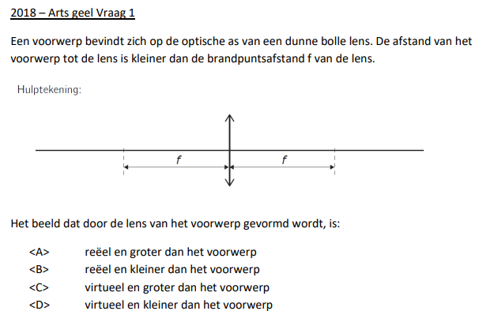
Welke soort oefeningen zijn er?
2
Beeld beschrijven

Slide 16
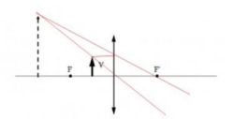
Welke soort oefeningen zijn er?
GEGEVENS
v < f h
GEVRAAGD
Welk beeld wordt gevormd?
2
Beeld beschrijven
Uit het hoofd te kennen: tussen brandpunt en lens geeft bij een bolle lens altijd een virtueel beeld dat groter is. Niet uit het hoofd: tekenen.
Virtueel, rechtopstaand en groter. → Antwoord C

Slide 17
Welke soort oefeningen zijn er?
3
Afstanden berekenen

Slide 18
Welke soort oefeningen zijn er?
GEGEVENS
f = 20 cm
v = 10 cm h
GEVRAAGD
b?
3
Afstanden berekenen
Men weet dat het beeld de exacte afstand en grootte zal hebben (en reëel zal zijn): immers → v=2f
Via tekening kan ook.
Via formule:
$$\frac{1}{v}+\frac{1}{b}=\frac{1}{f}→\frac{1}{b}=\frac{1}{f}−\frac{1}{v}=\frac{1}{10}−\frac{1}{20}=\frac{1}{20}$$
$$→b=20 cm$$
→ Antwoord D

